Slide 1
Avertissement :
Ce support pédagogique est la propriété intellectuelle
de Didier HORN, son concepteur.
Aucune duplication n’est autorisée.
Cet exemplaire a été concédé à
L’Aéro Club de l’Est
dans le cadre exclusif de la formation de ses élèves pilote et BIA.
Renseignements, contact : +33 (0) 610.133.137 – horn.ulm@wanadoo.fr

Slide 2
L’ATTERRISSAGE
Facteurs influant sur l’atterrissage.
Les différentes phases de l’atterrissage.
L’atterrissage vent de travers.

Slide 3
facteurs influant sur l’atterrissage
1 – L’environnement.
Densité de la masse d’air.
La densité de l’air diminue quand l’altitude ou la température augmente.
Force et direction du vent.
Le vent de face diminue la distance d’atterrissage.
2 – Le terrain.
Longueur disponible.
Penser la distance de freinage (sur piste mouillée notamment).
Nature du sol et état de surface.
Une piste en herbe diminue la distance de roulage.
Pente.
Une piste montante diminue la distance de roulage.
3 – Machine.
Charge alaire (rapport masse/surface).
Une faible charge alaire diminue la distance de roulage.
Centrage.
Un centrage trop avant augmente la distance d’atterrissage.
Finesse.
Les dispositifs hypersustentateurs diminuent la distance d’atterrissage.

Slide 4
L’ATTERRISSAGE
Facteurs influant sur l’atterrissage.
Les différentes phases de l’atterrissage.
L’atterrissage vent de travers.

Slide 5
Les différentes phases
Finale
Arrondi
Posé
Décélération
roulage

Slide 6
Gestion de la finale
1. Visualisation du point d’aboutissement
2. Fixité du point d’aboutissement
Plan d’approche correct !

Slide 7
Gestion de la finale
1. Visualisation du point d’aboutissement
2. Fixité du point d’aboutissement
Trop long !

Slide 8
Gestion de la finale
1. Visualisation du point d’aboutissement
2. Fixité du point d’aboutissement
Trop court !

Slide 9
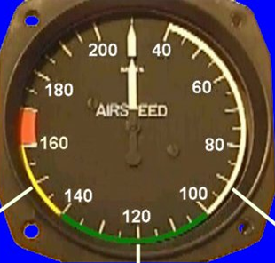
Gestion de la finale
3. Vitesse constante = pente constante

Slide 10
Gestion de la finale
4. Tenue d’axe constante
➟ Travail aux palonniers
5. Inclinaison nulle
➟ Travail au manche

Slide 11
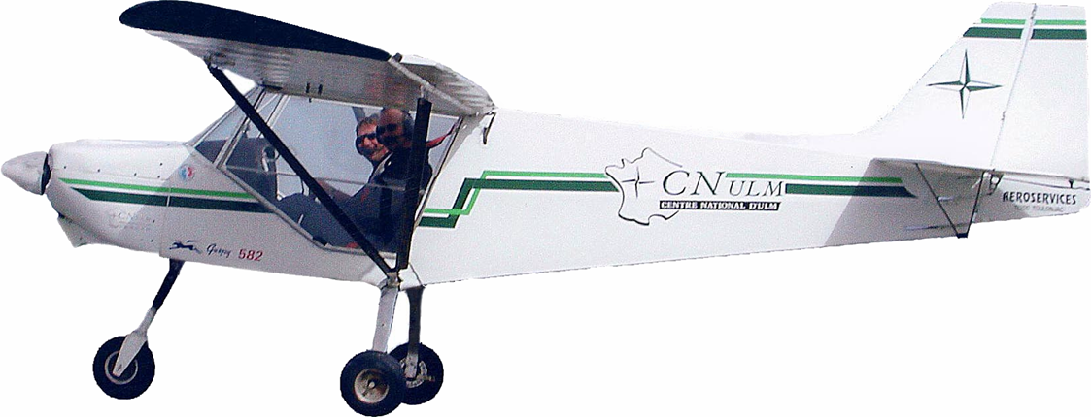
Gradient de vent
Prévention de l’effet de gradient :
Majoration de la vitesse indiquée en courte finale.
40 Km/h
Diminution de la Vp !
30 Km/h
20 Km/h
10 Km/h
5 Km/h

Slide 12
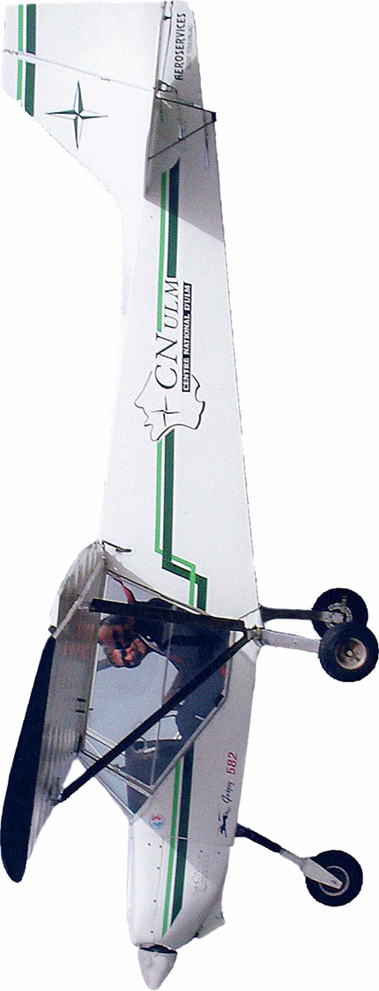
Pentes de finale
Pente idéale
Pente de finesse max.
Pente max. moteur réduit
Trop long !
Pinceau de tolérance
Trop court !

Slide 13
Phase d’arrondi
L’amplitude du déplacement du manche varie selon :
La vitesse de l’ULM.
La finesse de l’ULM.
La force du vent.
Début de Phase
Phase d’arrondi
Fin de Phase

Slide 14
Palier de décélération
But : dissiper l’énergie cinétique (E_{c} = ½ M.V²) afin de toucher le sol à une vitesse compatible avec :
avec la résistance structurale du train d’atterrissage.
avec la longueur du terrain.
avec les possibilités de freinage.
Rappel :
Rz = ½ ρ . S . V². Cz
Pour maintenir le palier :
Je dois augmenter l’incidence lorsque la vitesse diminue.

Slide 15
L’ATTERRISSAGE
Facteurs influant sur l’atterrissage.
Les différentes phases de l’atterrissage.
L’atterrissage vent de travers.

Slide 16
Atterrissage vent de travers
Alignement sur l’axe de piste Action aux palonniers
Contrôle de l’inclinaison au touché et au roulage Action au manche (côté au vent)
!
3 6
Avec correction de dérive !
Sans correction de dérive !

